Slide 1
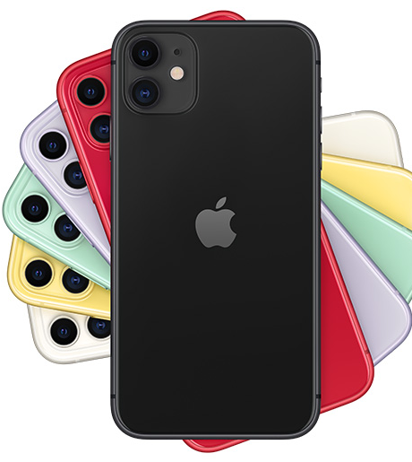
פרויקט תוכנה JAVA
Mobile Phone Management System

Slide 2
תיאור המערכת
המערכת הכללית היא מימוש אפליקציות של טלפון נייד.
המערכת כוללת את האפליקציות הבאות – ספר טלפונים, SMS,יומן, מדיה ומשחק - BLACK JACK.
ה GUI הכללי של המערכת ממומש על ידי JOPTIONPANE.
בחלק הזה של הפרויקט מימשנו את המשחק Black Jack, הוספנו מחלקות מתאימות, ומימשנו GUI מתאים ומשודרג, על מנת שהמשחק יהיה ידידותי למשתמש.
באופן כללי, מימשנו את המערכת שלנו על פי עקרונות OOP, עבדנו עם קבצים חיצוניים.

Slide 4
פונקציונליות
פונקציונליות של אפליקציות – Phone Book,SMS,DIARY,MEDIA הם על פי הנחיות התרגילים הקודמים.
Black Jack – המערכת כוללת את התכונות הבאות:
ערבוב קלפים.
הוצאת קלף באופן רנדומלי.
שמירת המשחק האחרון.
המערכת מדמה את פעולת ה DEALER.
המערכת מקבלת ומבצעת את בקשת המשתמש.
המערכת מבצעת בקרה בכל שלב במשחק על מנת להחליט מי ניצח.
המערכת יודעת לעקוב אחרי מצב הרווח של המשתמש במהלך המשחק.
המערכת בעלת ממשק גרפי בשביל שיהיה נוח וידידותי למשתמש.

Slide 5
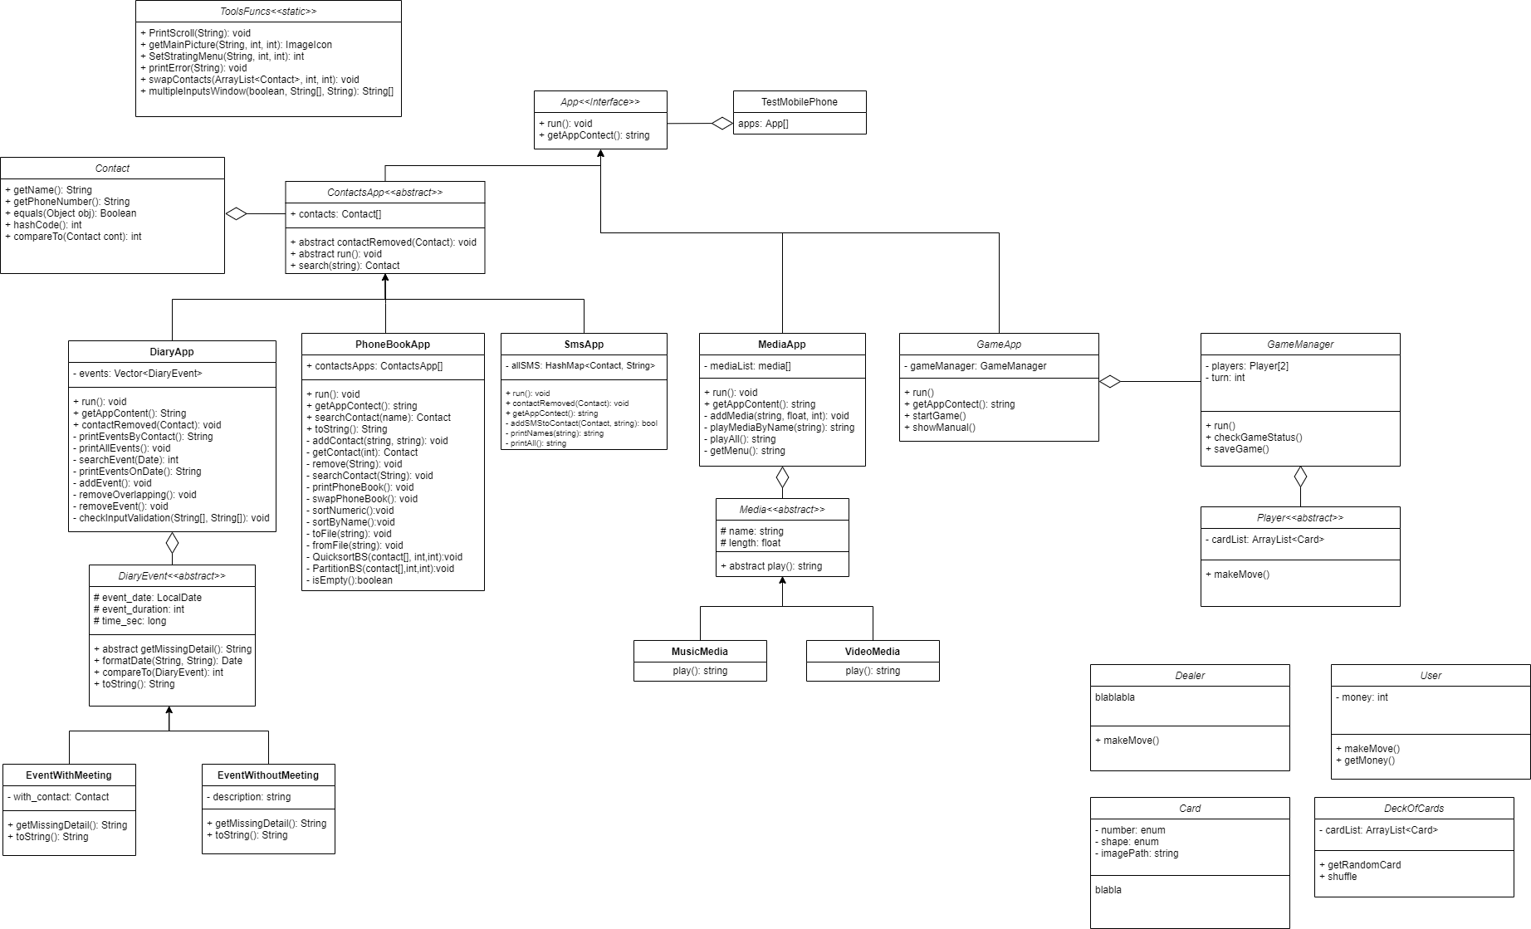

UML
UML

